Slide 1
Animations à visionner sur le site de Pearson-ERPI:
Section 4.2.3
Le potentiel de repos
https://media.pearsoncmg.com/intl/streaming/erpi/etext/erpi_animations_biologie/bioflix/potentiel_repos.mp4
Le potentiel d’action
https://media.pearsoncmg.com/intl/streaming/erpi/etext/erpi_animations_biologie/bioflix/production_potentiel_action.mp4
Section 4.2.4
La propagation du potentiel d’action
https://media.pearsoncmg.com/intl/streaming/erpi/etext/erpi_animations_biologie/apflix/apflix_pap_vf.mp4
Section 4.2.5
La transmission synaptique
https://media.pearsoncmg.com/intl/streaming/erpi/etext/erpi_marieb_4e/apflix/howsynapseswork_vf.mp4

Slide 2
1) Potentiel de repos (V_{r}), questions récapitulatives:
  De quelle façon changerait V_{r} suite à une augmentation de :
    P_{K}? P_{Na}?
  De quelle façon changerait V_{r} si l’on augmentait :
  [K]_{ext}? [Na]_{ext}?
  De quelle façon est-ce qu’une inhibition de la pompe Na-K affecterait :
  [K]_{in}? [Na]_{in}? V_{r}?

Slide 3
Le potentiel de repos
Effets de P_{K}? P_{Na}?
Deux éléments à reconnaître:
  Plus la perméabilité membranaire à un ion est grande, plus l’influence de cet ion sur E_{m} sera importante.
  Pour être en mesure de prédire l’impact d’une espèce ionique donnée sur le potentiel de membrane, il faut connaître son potentiel d’équilibre, lequel dépend de son gradient de concentration, et est calculé par l’équation de Nernst.
  Ainsi, supposons que le potentiel de repos, V_{r} est égal à -70 mV:
  Effet d’une augmentation de P_{K}: hyperpolarisation puisque E_{K} = -90 mV (i.e. un plus grand nombre d’ions K⁺ quitteraient la cellule si P_{K} augmentait.)
  Effet d’une augmentation de P_{Na}: dépolarisation puisque E_{Na} = + 60 mV (i.e. un plus grand nombre d’ions Na⁺ entreraient dans la cellule si P_{Na} augmentait.)

Slide 4
Le potentiel de repos
Comment changerait E_{m} si l’on augmentait:
[K⁺]_{ext}? [Na⁺]_{ext}?
  Si [K⁺]_{ext} augmentait: → dépolarisation. Puisque le gradient [K⁺] diminue dans ce cas, les ions K⁺ ions aurait moins tendance à sortir de la cellule. En d’autres termes, le fait d’augmenter [K⁺]_{ext} rendrait E_{K} moins négatif, de sorte que le potentiel de membrane deviendrait aussi moins négatif.
  Si [Na⁺]_{ext} augmentait: → dépolarisation. En effet, E_{Na} deviendrait encore plus positif de sorte que les ions Na⁺ auraient une plus forte tendance à entrer.
  Notez cependant que les changement de E_{m} seraient beaucoup moins prononcés avec augmentation de [Na⁺]_{ext} qu’avec une augmentation de [K⁺]_{ext} parce que P_{Na} << P_{K}

Slide 5
Le potentiel de repos
Inhibition de la pompe Na⁺/K⁺ ATPase
Effets sur: [K⁺]_{in}, [Na⁺]_{in}, V_{r}?
  Cette inhibition entraînerait une perte d’ions K⁺ ([K⁺]_{in} diminuerait) et un gain d’ions Na⁺ ([Na⁺]_{in} augmenterait)
  Cette inhibition causerait une dépolarisation de la membrane à cause de la dissipation du gradient [K⁺]. Après l’arrêt de la pompe Na-K, la cellule commencerait à perdre ses ions K⁺, de sorte que E_{K} deviendrait de moins en moins négatif (jusqu’à s’approcher de la valeur de 0 mV lorsque [K⁺]_{in} s’approche de [K⁺]_{ext} ). Le potentiel de repos devrait donc progressivement dépolariser puisqu’il dépend principalement de E_{K}.
* Ici, on pose souvent la question suivante: si la cellule perd des ions K⁺, comment se fait-il qu’elle devient de plus en plus positive? La raison est que le nombre total de charges positives dans le cytosol de la cellule ne change pas après une inhibition de la pompe: les ions K⁺ sont remplacés par les ions Na⁺. Par contre, si E_{K} devient de moins en moins négatif, la tendance des ions K⁺ à quitter la cellule diminue → dépolarisation.

Slide 6
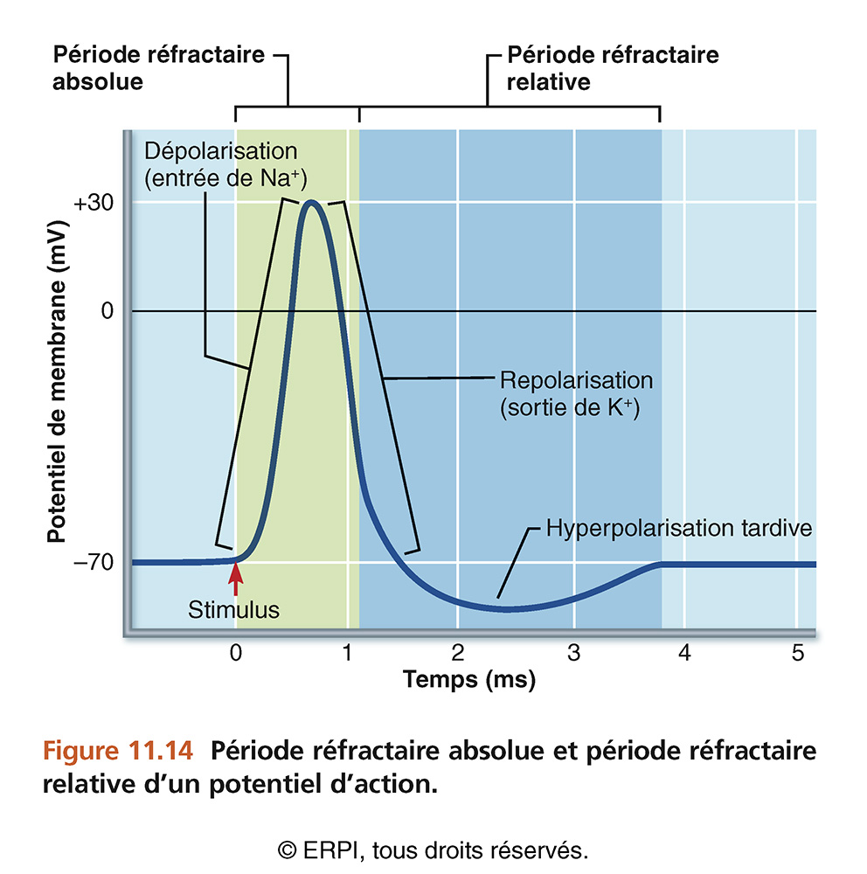
Le potentiel d’action (P.A.)
Sommet
Amplitude
Seuil d’excitation
V_{r}
Amplitude du P.A. = Sommet – V_{r} ≈ +30 – (-70) = 100 mV
Le voltage au sommet (+30 mV) dépend principalement du gradient [Na⁺].
V_{r} (-70 mV) dépend principalement du gradient [K⁺].
Excitabilité des neurones: dépend de la différence entre le seuil d’excitation et V_{r}
→ Une augmentation de cette différence cause une diminution de l’excitabilité.

Slide 7
Potentiel d’action (P.A.), questions récapitulatives:
  1) Prédisez les effets des changements suivants sur:
  l’amplitude du P.A.
  ses périodes réfractaires
  A) Une inhibition des canaux Na⁺ voltage-dépendants
  B) Une inhibition des canaux K⁺ voltage-dépendants

Slide 8
Le potentiel d’action (P.A.)
  1A) Inhibition des canaux Na⁺ voltage-dépendants:
    V_{r} (potentiel de repos) ne changerait pas (les canaux Na⁺ voltage-dépendants sont fermés au potentiel de repos).
    L’amplitude du potentiel d’action diminuerait suite à une entrée réduite des ions Na⁺. (Le P.A. serait complètement inhibé avec une inhibition de tous les canaux Na⁺ voltage-dépendants).
    L’excitabilité diminuerait: i.e. il serait plus difficile de déclencher un potentiel d’action parce que moins de canaux Na⁺ seraient disponibles.
      Une perte complète d’excitabilité se produirait si tous les canaux Na⁺ voltage-dépendants étaient inhibés.
    Exemples d’inhibiteurs de canaux Na⁺ voltage-dépendants: les anesthésiques locaux, plusieurs types de neurotoxines

Slide 9
Sommet
Une portion des canaux Na⁺ bloqués
Amplitude
Seuil d’excitation
V_{r}
Tous les canaux Na⁺ bloqués
  1A) Inhibition des canaux Na⁺ voltage-dépendants

Slide 10
Le potentiel d’action (P.A.)
  1B) Inhibition des canaux K⁺ voltage-dépendants:
    V_{r} ne changerait pas (les canaux K⁺ voltage-dépendants sont fermés durant le potentiel de repos).
    Le seuil ne serait pas affecté (les canaux K⁺ voltage-dépendants ne contribuent normalement pas au seuil parce qu’ils ne s’ouvrent qu’APRÈS l’entrée des ions Na⁺, i.e. seulement après que le potentiel d’action ait été déclenché).
    Très peu d’effet sur l’amplitude du P.A.
    La phase de repolarisation serait prolongée (repolarisation plus lente). La fonction des canaux K⁺ voltage-dépendants est d’accélérer la repolarisation en permettant une sortie plus rapide des ions K⁺. Durant le P.A., les ions K⁺ peuvent traverser la membrane de deux façons: via les canaux “à fonction passive”, qui sont toujours ouverts, et les canaux voltage-dépendants. Lorsque ces derniers sont inhibés, les ions K⁺ ne peuvent sortir que par les canaux à fonction passive, ce qui ralentit alors la repolarisation.
    La période réfractaire absolue serait prolongée, du fait du prolongement de la phase de repolarisation. Durant cette phase, les canaux Na⁺ voltage-dépendants sont inactivés; il serait donc impossible de déclencher un autre P.A. durant cette période.
    La phase d’hyperpolarisation disparaîtrait. Cette phase est précisément causée par les canaux K⁺ voltage-dépendants. Leur inhibition empêcherait donc l’hyperpolarisation.
  Exemples d’inhibiteurs de canaux K⁺: certains ions (Cs⁺), certaines toxines.

Slide 11
Sommet
Inhibition des canaux K⁺ voltage-dépendants
Amplitude
Seuil d’excitation
V_{r}
  1B) Inhibition des canaux K⁺ voltage-dépendants

Slide 12
Potentiel d’action (P.A.), questions récapitulatives:
  1) Prédisez les effets des changements suivants sur:
  l’amplitude du P.A.
  ses périodes réfractaires
  A) Une inhibition des canaux Na⁺ voltage-dépendants**
  B) Une inhibition des canaux K⁺ voltage-dépendants**
** Qu’est-ce qui pourrait causer une inhibition de ces canaux voltage-dépendants ?
Canaux Na⁺ voltage-dépendants: anesthésiques locaux, neurotoxines
Canaux K⁺ voltage-dépendants: certains ions (Cs⁺) , neurotoxines
** Quel effet cette inhibition aurait-elle sur la propagation des potentiels d’action ?
Canaux Na⁺ voltage-dépendants: il n’y aurait plus de potentiel d’action si tous ces canaux sont bloqués.
Canaux K⁺ voltage-dépendants: la vitesse de propagation ne serait pas affectée. Par contre, diminution de la fréquence maximale à laquelle les potentiels d’action peuvent être déclenchés (suite à une prolongation de la période réfractaire absolue)
** Quel effet cette inhibition aurait-elle sur la propagation des potentiels gradués ?
Aucun effet: les potentiels gradués ne dépendent pas des canaux voltage-dépendants.

Slide 13
Potentiel d’action (P.A.), questions récapitulatives:
  Prédisez les effets des changements suivants sur l’excitabilité des neurones.
  A) Une augmentation de [K⁺]_{ext} ; B) diminution de [K⁺]_{ext}
  C) Une inhibition de la pompe Na-K

Slide 14
Le potentiel d’action (P.A.)
    2A) Effet d’une augmentation de [K⁺]_{ext}
  Une augmentation modérée de [K⁺]_{ext} causerait une dépolarisation modérée qui rapprocherait V_{r} plus près du seuil d’excitation
  → Augmentation de l’excitabilité (et diminution de l’amplitude du potentiel d’action).
  Une augmentation importante de [K⁺]_{ext} causerait une large dépolarisation, ce qui entraînerait éventuellement la fermeture des canaux Na⁺ voltage-dépendants (leur inactivation)
  → Perte de l’excitabilité membranaire. La raison est que les portes d’inactivation des canaux Na⁺ voltage-dépendants sont ouvertes à -70 mV mais se ferment éventuellement lorsque le voltage de la membrane devient moins négatif que -55 mV.

Slide 15
Sommet
Amplitude
↑↑ [K⁺]_{ext}
Seuil d’excitation
↑ [K⁺]_{ext}
V_{r}
    2A. Effet d’une augmentation de [K⁺]_{ext}

Slide 16
Le potentiel d’action (P.A.)
    2B) Effet d’une diminution de [K⁺]_{ext}
L’amplitude du P.A. augmenterait suite à une ↓ de V_{r} , avec très peu d’effet sur le voltage au sommet.
L’excitabilité membranaire diminuerait suite à une augmentation de la différence entre le seuil d’excitation et V_{r}.

Slide 17
Sommet
Amplitude
Seuil d’excitation
V_{r}
↓ [K⁺]_{ext}
    2B) Effet d’une diminution de [K⁺]_{ext}

Slide 18
Le potentiel d’action (P.A.)
    2C) Effet d’une inhibition des pompes Na-K.
    Effets semblables à ceux d’une augmentation de [K⁺]_{ext} (voir 2A):
    Dépolarisation de V_{r}
    L’amplitude du P.A. diminuerait suite à i) la dépolarisation et ii) la dissipation du gradient de concentration des ions Na⁺.
    L’excitabilité serait augmentée au début parce que V_{r} s’approcherait du voltage qui doit être atteint pour déclencher le P.A.
    Éventuellement, on observerait une perte d’excitabilité parce que la dépolarisation entraînerait une inactivation des canaux Na⁺ voltage-dépendants. (La raison est que les portes d’inactivation des canaux Na⁺ voltage-dépendants sont ouvertes à -70 mV mais se ferment éventuellement lorsque le voltage de la membrane devient moins négatif que -55 mV.)
  Exemples d’inhibition de la pompe Na-K. Carence en ATP (suite à une hypoxie); toxines.

Slide 19
3) Potentiels synaptiques, questions récapitulatives:
  Prédisez l’action des canaux ligands-dépendants suivants s’ils étaient présents dans une membrane postsynaptique; PPSE ou PPSI?
  une ouverture ou une fermeture de canaux Na⁺
  une ouverture ou une fermeture de canaux K⁺
  une ouverture ou une fermeture de canaux Cl⁻

Slide 20
Les potentiels postsynaptiques
Ouverture de canaux Na⁺ ligand-dépendants :
Entrée d’ions Na⁺ → Dépolarisation → PPSE
Ouverture de canaux K⁺ ligand-dépendants :
  Sortie d’ions K⁺ → Hyperpolarisation → PPSI
Ouverture de canaux Cl– ligand-dépendants :
  Entrée d’ions Cl– → Hyperpolarisation → PPSI
La fermeture des canaux aurait des effets opposés à leur ouverture:
Fermeture de canaux Na⁺ ligand-dépendants :
Diminution de l’entrée d’ions Na⁺ → Hyperpolarisation → PPSI
Fermeture de canaux K⁺ ligand-dépendants :
  Diminution de la sortie d’ions K⁺ → Dépolarisation → PPSE
Fermeture de canaux Cl– ligand-dépendants :
  Diminution de l’entrée d’ions Cl– → Dépolarisation → PPSE

